Slide 1

Сравнение дробей с разными знаменателями
6 класс
Машкова Наталья Алексеевна
МОУ « СОШ №14»

Slide 2
Расшифруйте имя человека, который ввел в Европе дробную черту
Представьте в виде десятичных дробей заданные числа

Slide 3
Впишите в таблицу буквы, соответствующие найденным ответам
0,2 | 0,25 | 0,4 | 0,15 | 0,4 | 0,14 | 0,6 | 0,4
л
е
о
н
а
р
д
о
0,5 | 0,75 | 0,125 | 0,04 | 0,15 | 0,16 | 0,05 | 0,75 | 0,02
п
и
з
а
н
с
к
и
й

Slide 4
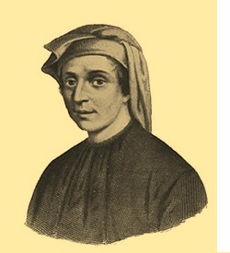
Леонардо Пизанский (Фибоначчи)
Леонардо Пизанский (Фибоначчи) (1180-1240гг.) - итальянский математик. Родился в Пизе. Начальное образование получил в Алжире, под руководством местного учителя овладел арифметикой и алгеброй арабов. Посетил многие страны Европы и Востока, пополняя свои знания по математике.
Издал 3 книги: "Книгу об абаке" (1202г), "Практическую геометрию" (1220г.) и "Книгу квадратов" (1225г).

Slide 5
Приведите дроби к новому знаменателю
5
25
3
4
6
8
4
10
4
10
2
6

Slide 6
Разложите дроби в нужные мешочки
Правильные дроби
Неправильные дроби

Slide 7
Сравните дроби
Из двух дробей с одинаковыми знаменателями больше та, у которой числитель больше
Вспомним правило!

Slide 8
Сравните дроби
Из двух дробей с одинаковыми числителями больше та, у которой знаменатель меньше
Вспомним правило!

Slide 9
Сравните дроби
Правильная дробь всегда меньше неправильной
Вспомним правило!

Slide 10
Подумайте, как сравнить дроби
2
Числитель >числитель
10
знаменатель = знаменатель

Slide 11
Правило сравнения дробей с разными знаменателями
1. Привести дроби к наименьшему общему знаменателю;
2. Сравнить полученные дроби.

Slide 12
Сравните дроби
НОК (5;7)=35
7
21
5
20

Slide 13

Физкультминутка
Встаньте
Вспомните теплое летнее солнышко
Потянитесь к нему
Наклонитесь вперед, назад, вправо, влево
Потянитесь
Вы бодры и полны сил
Продолжим работу

Slide 14
Решите №304(а,б)
№305
Notes:
Один сильный ученик решает у доски, подробно объясняя решение. Остальные работают в тетрадях.

Slide 15
Самостоятельная работа
Вариант 1
Вариант 2
Расставьте дроби в порядке возрастания:
Расставьте дроби в порядке убывания:
Notes:
Самостоятельная работа обучающего характера. Двое учащихся решают на обратной стороне доски. Учитель оказывает помощь слабым ученикам. Далее взаимопроверка работы.

Slide 16


Рисунки занимают книги, а таблицы книги.
Что занимает больше места в книге: рисунки или таблицы?
НОК (11,22)=22
2
4
Сделайте вывод
Notes:
№313, Виленкин « Математика 6»

Slide 17



Лена моет 6 чашек за 4 минуты, а Маша 8 чашек за 5 минут. Кто моет одну чашку быстрее?
Маша
Лена
Сравните дроби самостоятельно

Slide 18
Верно ли рассуждение:
так как 3>2, а 7>5?

Slide 19
Домашнее задание
№359(а – г);
№361;
найти в сети интернет материал о жизни и работах Леонардо Пизанском.

Slide 20
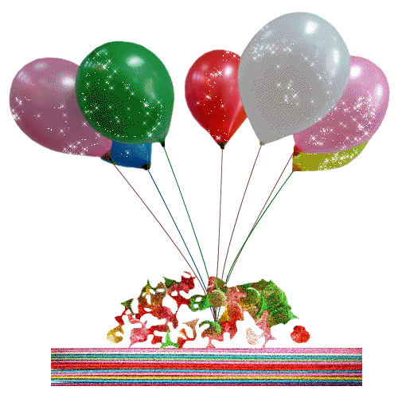
Спасибо за урок

Slide 21
Список литературы
«Математика 6», Виленкин Н.Я.
«Математика 5 – 6» учебник – собеседник, Шеврин Л.Н.
www.lenagold.ru – картинки слайдов 1, 10,16,17,18,19, 20;
http:// airat-sharif.livejournal.com - информация о Леонардо Пизанском
идея шторки на слайдах 15,17 и картинки со слайда 17 взяты у Савченко Е.М;

